Slide 1
01

Slide 2
HOÀN THÀNH
Thuyền ra khơi
1
2
3
4
Design by: Hương Thảo: Tranthao121004@gmail.com
Notes:
Bấm chuột vào chữ số để xuất hiện câu hỏi . Sau khi trả lời xong bấm vào Hoàn thành

Slide 3
1
Tính: 20 + 5 = ?
25
QUAY VỀ

Slide 4
2
Tính: 50 + 6 = ?
56
QUAY VỀ

Slide 5
3
Tính: 43 + 4= ?
47
QUAY VỀ

Slide 6
4
Tính: 56 + 2 = ?
58
QUAY VỀ

Slide 7
Toán

Slide 8
1
Đặt tính rồi tính
42 + 4
73 + 6
34 + 5
42
4
73
6
34
5
+
+
+
46
79
39

Slide 9
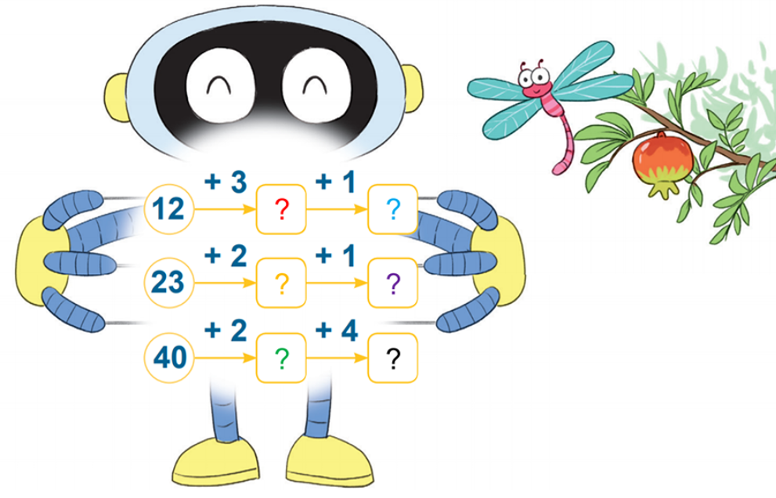
2
Số
15
16
25
26
42
46

Slide 10
3
Bạn Mai gấp được 25 chiếc thuyền giấy. Em Mi gấp được 3 chiếc thuyền giấy. Hỏi cả hai chị em gấp được bao nhiêu chiếc thuyền giấy?
?
?
?
?
?
25
+
3
=
28
Hai chị em gấp được tất cả 28 chiếc thuyền giấy

